Slide 1


没有人比我更懂
白盒测试
10点开始
实验三
白盒测试
Notes:
自古深情留不住,唯有套路得人心
国安法。
珍爱生命，翼装飞行。

Slide 2
实验内容
内容一 ：使用逻辑覆盖完成白盒测试

Slide 3





逻辑覆盖
逻辑覆盖是以程序的内部逻辑结构为基础的测试用例设计技术，属于白盒测试。它要求测试人员十分清楚程序的逻辑结构，考虑的是测试用例对程序内部逻辑覆盖的程度。
语句覆盖
判定覆盖
条件覆盖
判定／条件覆盖
条件组合覆盖
路径覆盖
点覆盖
边覆盖

Slide 4



逻辑覆盖
1 语句覆盖
设计足够的测试用例，使得程序中的
每个语句至少执行一次。

Slide 5







1 语句覆盖
入口
 | A | B | X
用例1 | 2 | 0 | 4
用例2
A > 1 AND B=0
F A=2
OR X > 1
F
返回
T
X = X / A
?
第一个判断中的逻辑运算符 “AND”若错写成了“OR” 或第二个判断条件中的X>1 误写成了X<1， 该测试用例 是否能测试出来？
T
X = X + 1
路径：P1（TT）P2（FF）P3（FT）P4（TF）

Slide 6
语句覆盖总结
优点：可以直观地从源代码得到测试用例，无须细分每条判定表达式
缺点： 这种测试方法仅仅针对程序逻辑中显示存在的语句，对隐藏的条件无法测试。如在多分支的逻辑运算中无法全面的考虑。语句覆盖是最弱的逻辑覆盖。

Slide 7



逻辑覆盖
2 判定覆盖
设计足够的测试用例，使得在语句覆盖的基础 上，程序中每个判定的取“真”分支和取“假 ”分支至少都执行一次，判定覆盖又称分支覆盖。

Slide 8
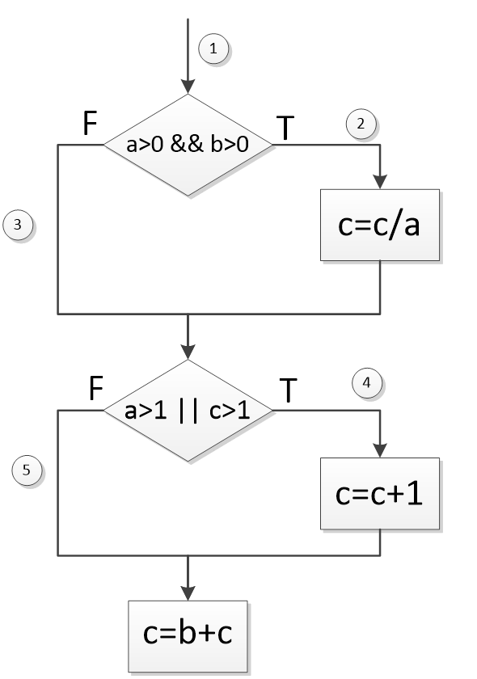
判定覆盖
判定覆盖 ： 设计若干测试用例运行被测程序，使得程序中每个判断的取真分支和取假分支至少经历一次。又称分支覆盖。
在例图中，如果选择路径L1和L4或者L2和L3，就可得满足要求的测试用例。

Slide 9
判定覆盖
L1 = (a>1) and (b>0) or (a>0) and (b>0) and (c>1)
测试用例1输入取值：（2，1，8）
L4 = not(a>0) and not (c>1) or
not (b>0) and not(a>1) and not (c>1)
测试用例2输入取值：（-2，0，-3）

Slide 10






2 判定覆盖(分支覆盖)
入口
 | A | B | X
用例1 | 2 | 0 | 4
用例2 | 1 | 1 | 1
A > 1 AND B=0
T
X = X / A
 | A | B | X
用例3 | 2 | 1 | 1
用例4 | 3 | 0 | 2
F
A=2
OR X > 1
T
X = X + 1
?
判定覆盖比语句覆盖强，但是仍
不能保证判断条件的正确性。例 如：用测试用例（1）和（2）， 若第二个判断条件中的x＞1错写 成了x<1,能否测试出来？
F
返回
路径：P1（TT）P2（FF）P3（FT）P4（TF）

Slide 11
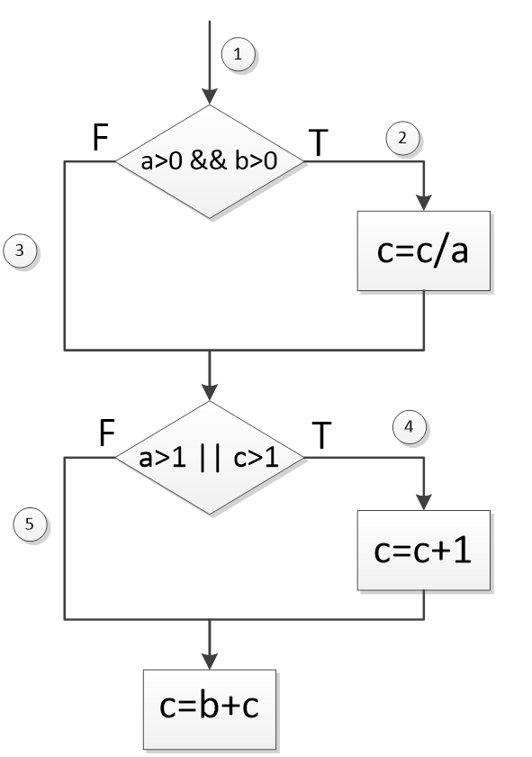
判定覆盖总结
优点：可以直观地从源代码得到测试用例，无须细分每条判定表达式
缺点： 往往大部分的判定语句是由多个逻辑条件组合而成，若仅仅判断其整个最终结果，而忽略每个条件的取值情况，必然会遗漏部分测试路径。判定覆盖是弱的逻辑覆盖。

Slide 12



逻辑覆盖
3 条件覆盖
设计足够的测试用例，在语句覆盖的基础上 使得程序判定中的每个条件都能获得各种可 能的结果。

Slide 13
3 条件覆盖
入口
◆ 判定表达式（1）
● 条件： A>1, B=0
◆ 判定表达式（2）
● 条件：A=2，X>1
A > 1 AND B=0
F A=2
OR X > 1
T
X = X / A
条件覆盖标准：
◆ 判定表达式（1）
● A>1，A≤1, B=0, B ≠ 0
◆ 判定表达式（2）
● A=2，A≠2, X>1, X≤1
T
X = X + 1
F
返回

Slide 14







3 条件覆盖
条件覆盖标准：
入口
◆ 判定表达式（1）
● A>1，A≤1, B=0, B≠0
◆ 判定表达式（2）
● A=2，A≠2, X>1, X≤1
A B X
2 0 4
1 1 1
A > 1 AND B=0
T
X = X / A
 | A | B | X
用例3 | 1 | 0 | 3
用例4 | 2 | 1 | 1
用例1
F
用例2
A=2
OR X > 1
T
X = X + 1
? 是否满足判定 覆盖?
 | A | B | X
用例5 | 2 | 0 | 1
用例6 | 1 | 1 | 2
F
返回

Slide 15



逻辑覆盖
判定覆盖
条件覆盖
语句覆盖

Slide 16
条件覆盖
在设计程序中，一个判定语句是由多个条件组合而成的符合判定。例如：判定（a）&&(b||c)包含了三个条件：a,b和c. 为了更彻底的实现逻辑覆盖，可以采用条件覆盖。

Slide 17
条件覆盖
条件覆盖： 设计若干测试用例运行被测程序，使得程序中每个判断的每个条件的可能取值至少执行一次。

Slide 18
条件覆盖
第一步，给每个条件取值进行标识
第一个判定条件：
（1）a>0：取True时为T1，取Flase时为F1
（2）b>0：取True时为T2，取Flase时为F2
第二个判定条件：
（3）a>1：取True时为T3，取Flase时为F3
（3）c>1：取True时为T4，取Flase时为F4
第二步，根据条件覆盖设计理念，设计测试用例
测试用例输入 | 取值条件 | 具体取值条件
(2，1，2) | T1,T2,T3, F4 | a>0, b>0, a>1, c<=1
(-1, -2, 0) | F1,F2,F3, T4 | a<=0,b<=0,a<=1,c<=1
覆盖了L1，L2，并没有覆盖判定分支5

Slide 19
条件覆盖总结
优点：增加了对条件判定情况的测试，增加了测试路径。
缺点：条件覆盖不一定包含判定覆盖，条件覆盖只能保证每个条件至少有一次为真，而不考虑所有的判定结果。

Slide 20



逻辑覆盖
4 判定／条件覆盖
设计足够的测试用例，使得判定中的每个条件都 取到各种可能的值，而且每个判定表达式也都取 到各种可能的结果。

Slide 21
判定/条件覆盖
◆ 判定表达式（1）A > 1 AND B=0
● 条件： A>1, B=0
◆ 判定表达式（2）A=2 OR X > 1
● 条件：A=2，X>1
条件覆盖标准：
A>1，A≤1, B=0, B≠0 A=2，A≠2, X>1, X≤1
入口
A > 1 AND B=0
F
A=2
OR X > 1
T
X = X / A
T
X = X + 1
判定覆盖标准：
◆ 判定表达式（1）
F
返回
（A > 1 AND B=0）为T
（A > 1 AND B=0）为F
◆ 判定表达式（2）
◆ （A=2 OR X > 1）为T
◆ （A=2 OR X > 1）为F

Slide 22
判定/条件覆盖
入口
条件覆盖标准：
A>1，A≤1, B=0, B≠0 A=2，A≠2, X>1, X≤1
判定覆盖标准：
◆ 判定表达式（1）
（A > 1 AND B=0）为T
（A > 1 AND B=0）为F
◆ 判定表达式（2）
◆ （A=2 OR X > 1）为T
◆ （A=2 OR X > 1）为F
A > 1
AND B=0
T
X = X / A
F
A=2
OR X > 1
F
返回
T
X = X + 1
 | A | B | X
用例1 | 2 | 0 | 4
用例2 | 1 | 1 | 1
路径：P1（TT）P2（FF）P3（FT）P4（TF）

Slide 23
判定-条件覆盖
判定-条件覆盖实际上是将判定覆盖和条件覆盖结合起来的一种方法。
就是设计足够的测试用例，使得判断中每个条件的所有可能取值至少执行一次，同时每个判定的可能结果也至少出现一次。

Slide 24
判定-条件覆盖案例
（1）a>0：取True时为T1，取Flase时为F1
（2）b>0：取True时为T2，取Flase时为F2
（3）a>1：取True时为T3，取Flase时为F3
（3）c>1：取True时为T4，取Flase时为F4
判定-条件覆盖测试
测试用例输入 | 覆盖分支 | 条件覆盖
(2，1，4) | L3（2，4） | T1，T2, T3, T4
(-1, -2, -3) | L2 (3，5) | F1, F2,T3, F4

Slide 25
判定-条件覆盖
表面上看，判定-条件覆盖测试了各个判定中的所有条件的取值，但实际上，但编译器在检查含有多个条件的逻辑表达式时，某些情况下的某些条件将会被其他条件覆盖。判定-条件覆盖也不一定能够完全检查出逻辑表达式中的错误。
例如： 判定（a>0）&& (b>0), 如果a>0为假，编译就不会再检查b>0这个条件。

Slide 26
判定-条件覆盖总结
优点：能同时满足判定、条件两种覆盖标准。
缺点： 判定-条件覆盖标准的缺点是未考虑条件的组合情况

Slide 27
再来看一个三角形判定问题的案例，有程序段P2 如下：
if ((a<b+c) && (b<a+c) && (c<a+b))
is_Triangle = true;
else
is_Triangle = false;
对该程序段进行测试时，如果要满足条件/判定覆 盖，则四个条件表达式都要既有true取值，也有false 取值。四个条件表达式如表所示。

Slide 28
条件 / 判定覆盖
四个条件表达式如表所示。
条件表达式编号 | 条件表达式
1 | a<b+c
2 | b<a+c
3 | c<a+b
4 | (a<b+c) && (b<a+c) && (c<a+b)

Slide 29
条件 / 判定覆盖
条件/判定覆盖情况如表所示。
测试用 例编号 | a | b | c | 条件 表达式1 | 条件 表达式2 | 条件 表达式3 | 条件 表达式4
Case8 | 1 | 1 | 1 | Y | Y | Y | Y
Case9 | 1 | 2 | 3 | Y | Y | N | N
Case10 | 3 | 1 | 2 | N | Y | Y | N
Case11 | 2 | 3 | 1 | Y | N | Y | N

Slide 30



逻辑覆盖
5 条件组合覆盖
设计足够的测试用例，使得每个判定中的条件的各种可能组合都至少出现一次。

Slide 31
条件组合覆盖
入口
◆ 判定表达式（1）
▪ 条件 A＞1 取真值为T1，假值为 !T1
▪ 条件 B＝0 取真值为T2，假值为 !T2
A > 1
AND B=0
T
X = X / A
◆ 判定表达式（2）
▪ 条件 A＝2 取真值为T3，假值为 !T3
▪ 条件 X＞1 取真值为T4，假值为 !T4
F
A=2
OR X > 1
F
返回
T
X = X + 1
可能的条件组合：
◆ （1）A＞1，B＝0
◆ （3）A≤1， B＝0
T1 T2
! T1T2
（2）A＞1，B≠0
（4）A≤1， B≠0
T1 ! T2
! T1 ! T2
◆ （5）A＝2，x＞1
◆ （7）A≠2， x＞1
T3 T4 （6）A＝2，x≤1
! T3 T4 （8）A≠2， x≤1
T3 ! T4
! T3 ! T4

Slide 32
条件组合覆盖
入口
可能的条件组合：
◆ （1）A＞1，B＝0（2）A＞1，B≠0
◆ （3）A≤1， B＝0（4）A≤1， B≠0
A > 1 AND B=0
T
X = X / A
◆ （5）A＝2，x＞1（6）A＝2，x≤1
◆ （7）A≠2， x＞1（8）A≠2， x≤1
F
A=2 OR X > 1
T
X = X + 1
相应的测试数据：
A＝2，B＝0，x＝4 A＝2，B＝1，x＝1 A＝1，B＝0，x＝2 A＝1，B＝1，x＝1
满足（1）和（5） 满足（2）和（6） 满足（3）和（7） 满足（4）和（8）
F
返回

Slide 33





条件组合覆盖
编号 | 测试用例 | 路径 | 条件覆盖 |  |  |  | 判定覆盖 | 条件组合覆 盖编号
1 | (2, 0, 4) | P1 | T1 | T2 | T3 | T4 | T，T | （1）（5）
2 | (2, 1, 1) | P3 | T1 | !T2 | T3 | !T4 | F，T | （2）（6）
3 | (1, 0, 2) | P3 | !T1 | T2 | !T3 | T4 | F，T | （3）（7）
4 | (1, 1, 1) | P2 | !T1 | !T2 | !T3 | !T4 | F，F | （4）（8）
入口
A > 1 AND B=0
T
X = X / A
F
A=2 OR X > 1
T
X = X + 1
结论3：
◆ 满足条件组合覆盖的测试用例，也一定满足判定覆盖、条
F
返回
件覆盖和判定／条件覆盖标准。
?
条件组合覆盖是否
覆盖了(TF)路径？
路径：P1（TT）P2（FF）
P3（FT）P4（TF）

Slide 34
条件组合覆盖总结
优点：能同时满足判定覆盖、条件覆盖和判定-条件覆盖准则。
缺点： 线性的增加了测试用例的数量

Slide 35
条件组合覆盖总结
优点：能同时满足判定覆盖、条件覆盖和判定-条件覆盖准则。
缺点： 线性的增加了测试用例的数量

Slide 36







各种逻辑覆盖之间的关系
路径覆盖
条件组合覆盖
判定/条件覆盖
判定覆盖
条件覆盖
边覆盖
语句覆盖
点覆盖

Slide 37
❖ 请大家在上课时间完成实验。具体要求请参考实验三指导书。提交内容为：
（1）实验报告
（2）实验截图
❖ 本次课后需一次性提交两个实验报告。即：实验二、实验三的实验报告提交时间为5.31号
注：实验报告电子资料请保留。下学期开学后要提交纸版。

